Slide 1

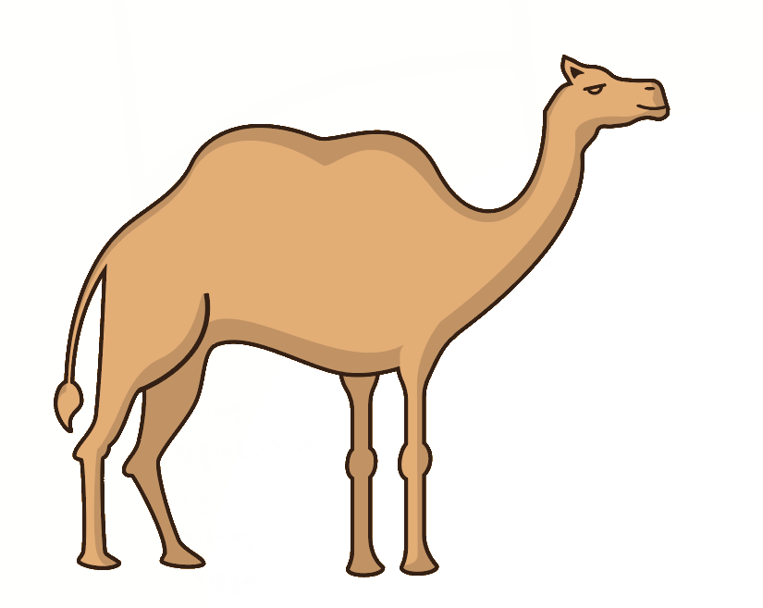























[1-01] 공민철 박경민 박소연 ( 나스리디노프 아지즈 교수님 )
낙타의 공방
“ 인테리어와 테마를 분류하고 매물을 추천하는 부동산 웹”
작품개요
집을 찾는 사람들의 시간과 노력을 덜어주기 위해 이미지분석 기술과 데이터 분석 기술을 활용한 테마 별 매물의 정보를 제공하며, 사용자의 선호에 맞춰 매물을 추천해주는 웹 페이지이다.
< 주요 기능 3가지 >
< 시스템 구성도 >
클라우드 서버
매물 추천
테마 검색
인테리어 검색
부동산 웹 구동
가공된 데이터 제공
플라스크
웹 호출
플라스크 웹에서
이미지를 저장
데이터
로드
# 매물 추천
학습 모델에서
이미지 분류 실행
사용자 평가
정보
나와 가장 유사한 성향을 보이는 사람들을 찾아서
그 사람들이 높게 평가한 매물을 추천해주는 알고리즘
주변 정보 제공
< 피어슨 계수 >
몽고DB에
RDS 내용과
매물 정보 저장
분류 결과를
RDS에 저장
RDS
유사도를 계산하는 수학 공식
원격 데이터베이스
$T(A,B)$
= $\frac{A ∙B}{{\left\|A\right\|}^{2}+{\left\|B\right\|}^{2}−A ∙ B}$
# 인테리어 검색
유사한 사람을 찾아서
예상 결과 출력
수치가 높은 순으로 정렬하여
해당되는 매물 목록 추천한다
1. 데이터 수집
Python의 BeautifulSoup를 사용
정제 과정 이후 약 8000장의 이미지 확보
# 테마 검색
2. CNN 학습모델 생성
테마 : 치안, 교육, 교통, 편의 건강, 인기
딥러닝 라이브러리를 제공해주는 Tensorflow 내에 Slim 모델 사용
매물의 주변 지리환경을 사용해 수치화
매물 주변 환경
1. 교통 API
2. Daum Map API
3. 공공 데이터
거리기반
- 개수 카운트
(버스, 지하철, 편의점, 학원, 마트, 산, 공원, 병원 등등)
CNN
CNN
약 70% 분류 정확도를 가진 모델생성
학습 Data
Feature Map
* CNN이란? Convolutional Neural Network로 딥러닝 방법의 일종으로 이미지 분류에 뛰어난 성능을 보인다.

